Slide 1



Slide 2

API y Verificador
Enfocada en la interoperabilidad.
Modelo de datos:
Diferentes tipos de certificados (personas, productos y servicios & datos estructurados / no estructurados).
Admite múltiples Blockchain.
Abstracción de datos para garantizar la protección.
API permite la integración de los procesos de emisión de las entidades a un registro compartido de abstracciones.

Slide 3
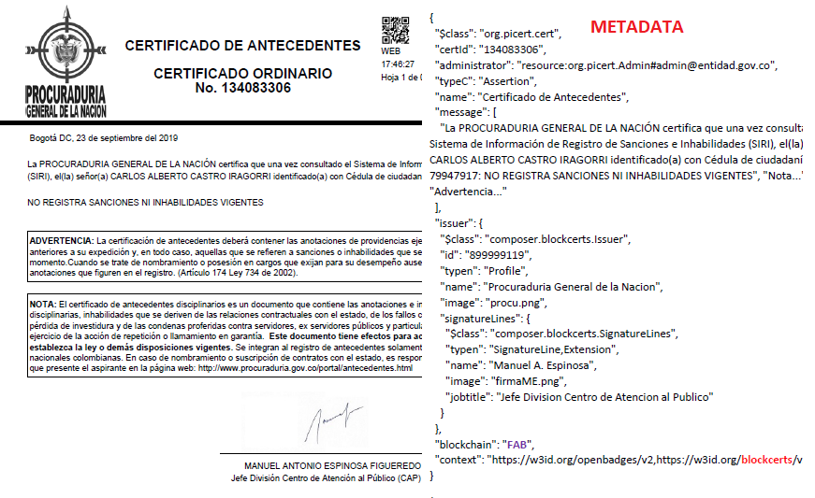

Slide 4

Cómo funciona el API ?
La plataforma web de cada entidad utiliza el API, enviando la metadata en el momento de generación del certificado.
La API crea una abstracción y envía a la blockchain.

Slide 5
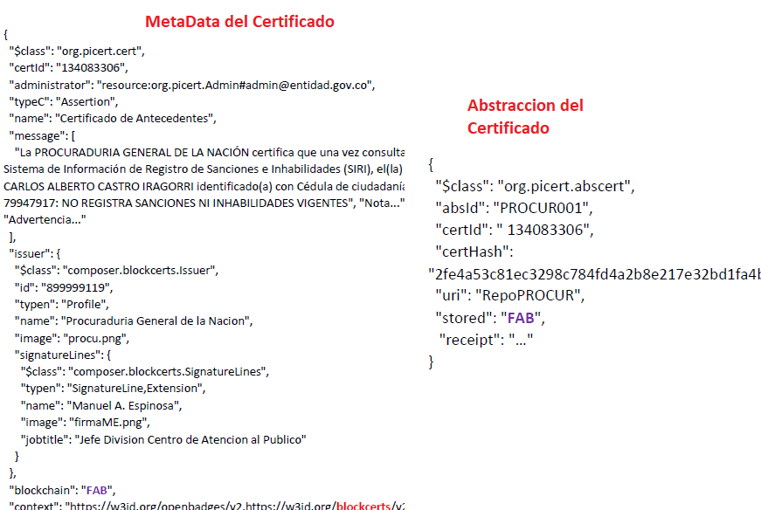
Modelo de dato interoperable entre blockchain: certificado y abstracción

Slide 6

Cómo funciona Verificador?
Verificador toma el certificado, que contiene la metadata (p.e. QR)
Genera el hash.
Consulta el certHash contra la abstracción (en el blockchain) consultando la API.
Reporta: el Certificado es valido, si y solo si hash = certHash.

Slide 7
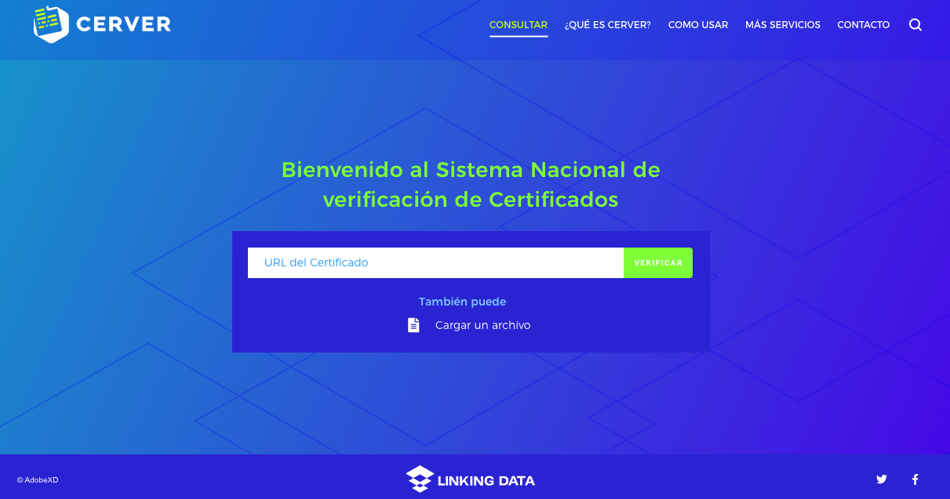

Slide 8



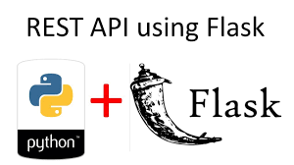


Con que tecnología?
API
Contrato inteligente desplegado en nodos de Fabric.
Composer rest-server
Validador Universal

